Slide 1

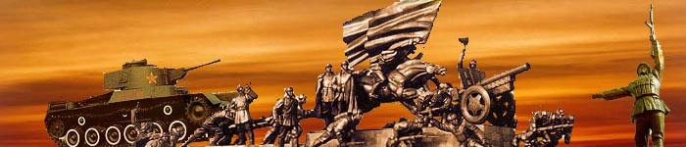
第23课
内 战 爆发

Slide 2
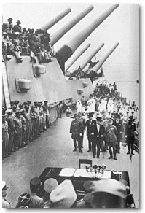
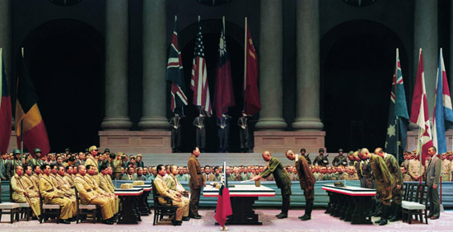
“密苏里”号
两张图片反映的是什么场景？标志着什么？
Notes:
模板来自于 http://docer.wps.cn

Slide 3
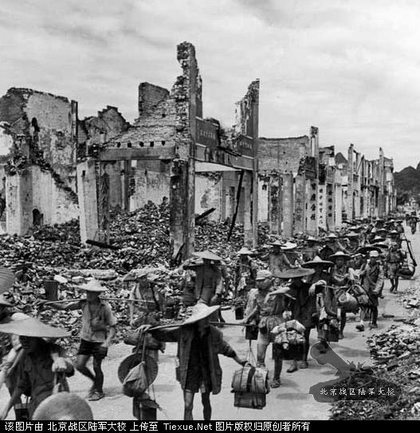
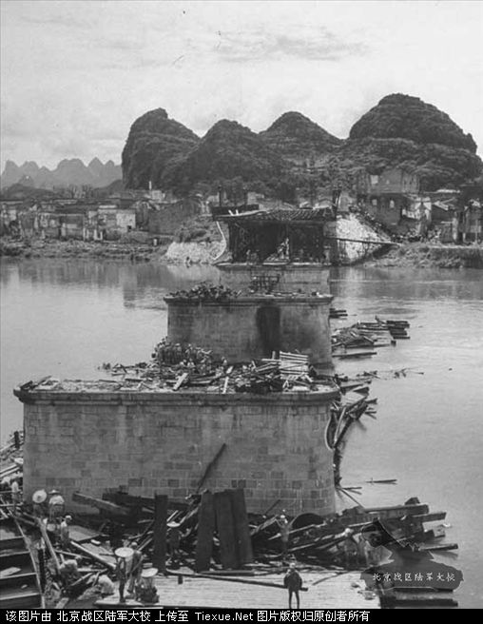
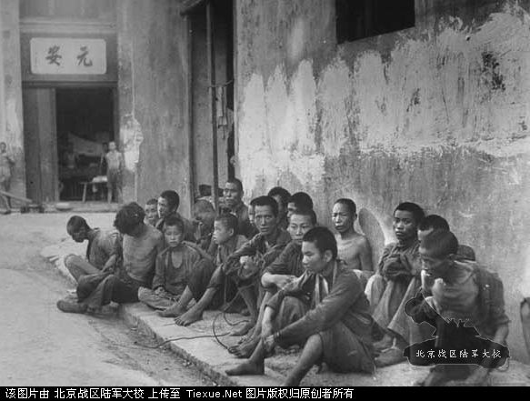
战争毁坏的城市
被日军炸毁桥梁
战争结束了，
无家可归的人们

Slide 4



抗战胜利后人们最大的心愿是什么？
1945年8月，《新华日报》上发表了一封读者来信
中国的老百姓，足足有三十多年没有享受过和平的日子，一面受敌人的侵略，一面不断内战，……我们对于战后和平的期望，就象饥饿的人等饭吃那样的急迫……我们反对内战，不管用什么法律来解释，我们还是要反对，如果内战，全中国人民都要遭受无穷的损害 ……
渴望和平民主、反对内战

Slide 5

1.当时中国命运的政治力量有哪些？
2.他们对中国的发展前途提出了什么主张 ？

Slide 6


共产党
我们这次大会是关系全中国4.5亿人民命运的一次大会,我们的任务就是应当用全力去争取光明的前途和光明的命运，反对另一种黑暗的前途和命运。
——毛泽东在中共七大开幕词中讲话
共产党的政治主张是……
争取民主与和平

Slide 7
国民党
今天的中心工作在于消灭共产党，日本是我们外部的敌人，中共是我们国内的敌人，只有在消灭中共才能完成我们的任务！
——蒋介石1945年在国民党六大上的讲话
国民党的政治主张是……
消灭共产党，维护一党专制
Notes:
出材料后,问学生攘外和安内分别指什么?然后在出实质,

Slide 8
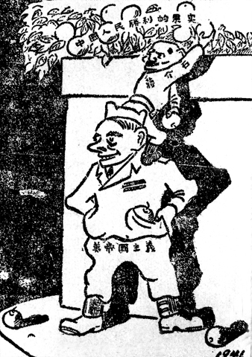
美国
（美国）在中国所追求的长远目标是推动建立一个稳定、统一的亲美政府，而短期目标首先是“阻止共产党完全控制中国”。
———《美国外交文集》
美国的主张是……
实行扶蒋反共政策，维护其在华利益

Slide 9

蒋介石邀请毛泽东去重庆谈判的电报之一
万急，延安
毛泽东先生勋鉴：
倭寇投降，世界永久和平局面可能实现，举凡国际国内各种重要问题，亟待解决，特请先生克日惠临陪都，共同商讨，事关国家大计，幸勿吝驾，临电不胜迫切悬盼之至。
蒋中正 八月十四日
蒋介石既然已定下内战的方针，为什么还三次电邀毛泽东赴重庆谈判？蒋介石打了什么如意算盘？

Slide 10
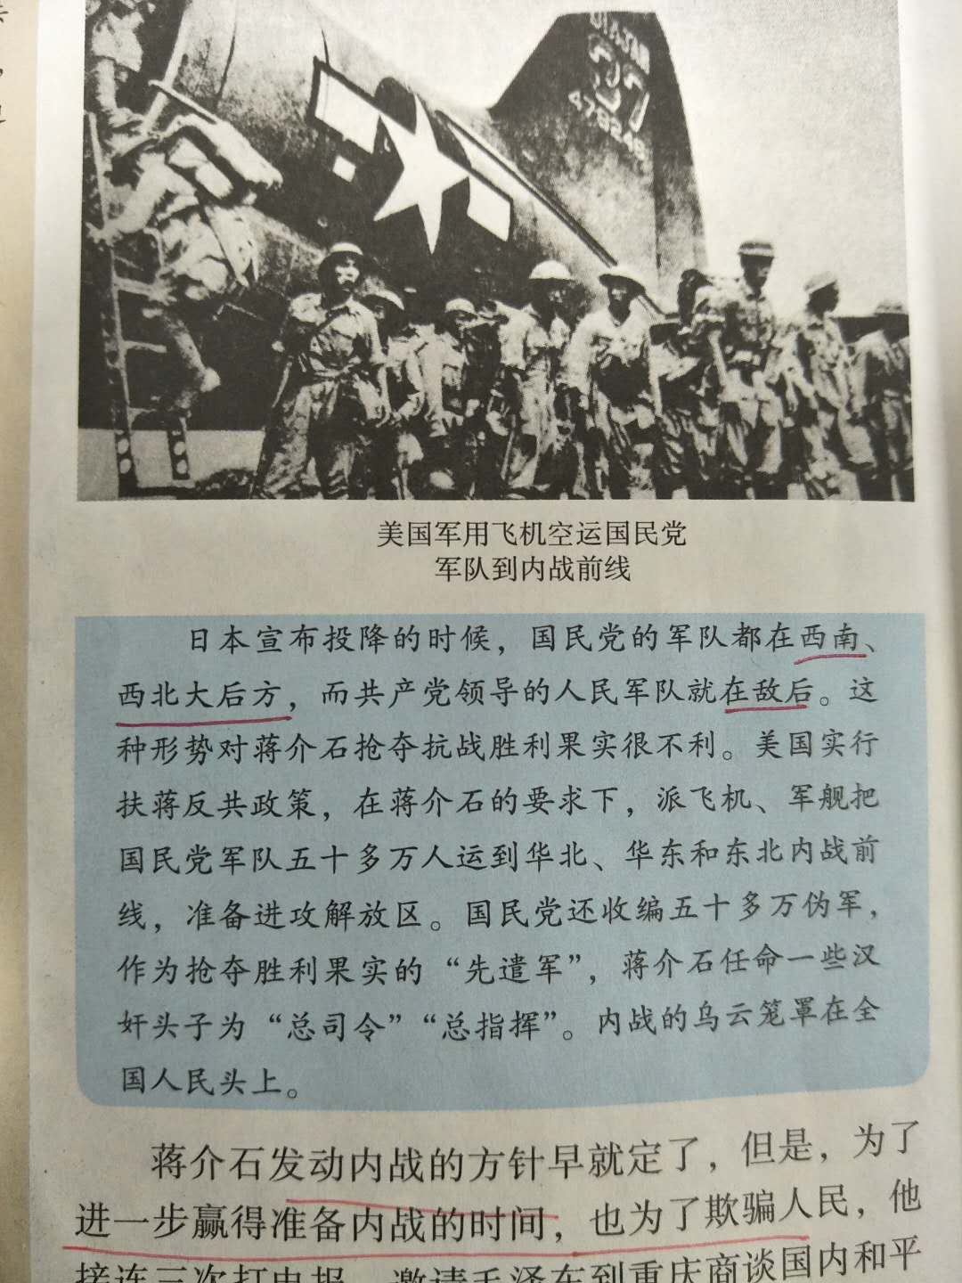
想一想：
蒋介石邀请毛泽东去重庆谈判的真实目的是什么？
①为发动内战争取时间

Slide 11
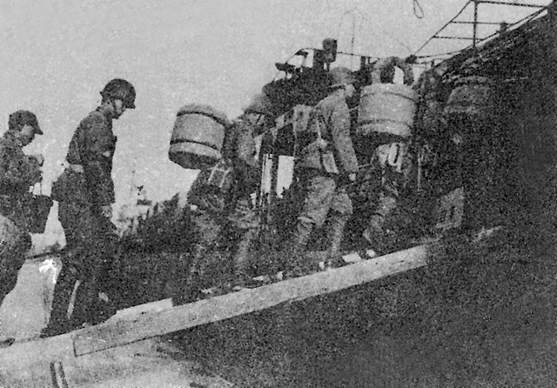
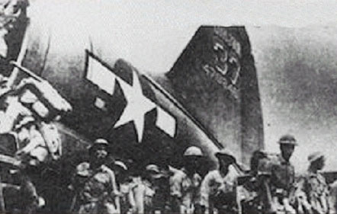
国民党军队乘美国登陆舰开往东北
美国飞机空运国民党军队到内战前线

Slide 12
想一想：
蒋介石邀请毛泽东去重庆谈判的真实目的是什么？
①为发动内战争取时间
②想在政治舆论上获得主动，把不愿和平的罪名强加到中国共产党身上

Slide 13
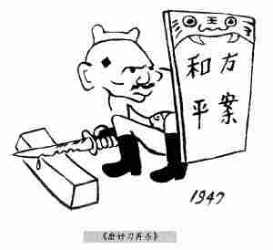
《磨好刀再杀》
假和平，真内战

Slide 14
探究问题：
毛泽东敢不敢去重庆赴“鸿门宴”？
不去重庆
中蒋介石圈套
争取和平，戳穿蒋介石阴谋
去重庆
争取和平，反对内战

Slide 15
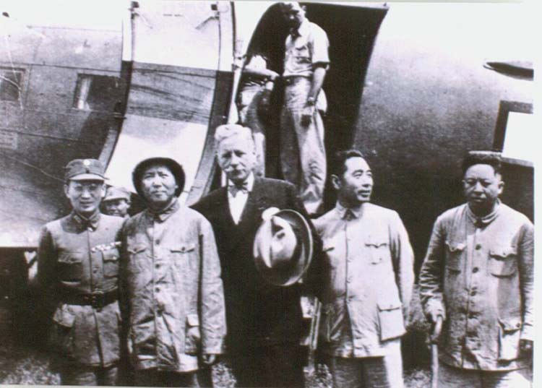
1945年8月28日，中国共产党主席毛泽东应蒋介石邀请，在美驻华大使赫尔利（左三）和国民党代表张治中（左一）的陪同下，偕周恩来（左四）、王若飞（左五）
飞往重庆。这是起飞前在延安机场合影。

Slide 16
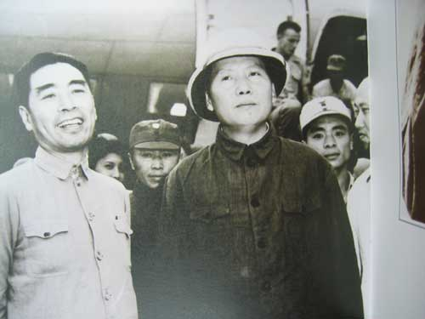
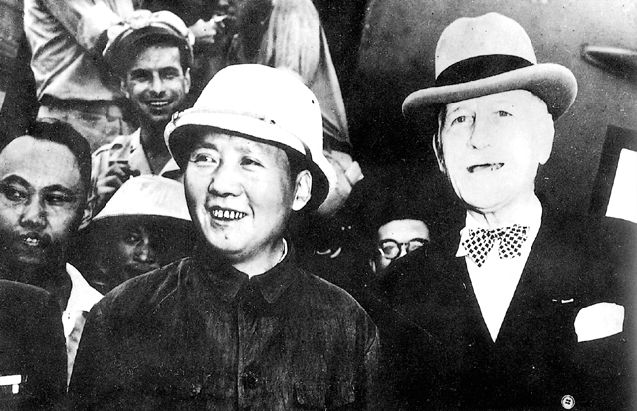
毛泽东与美国大使赫尔利在重庆机场
毛泽东在周恩来陪同下抵达重庆，受到各界人士的热烈欢迎。

Slide 17
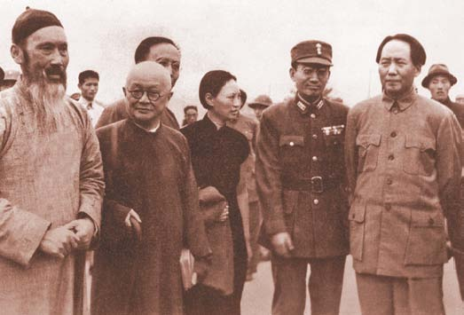
重庆民主人士热烈欢迎中共代表的到达

Slide 18
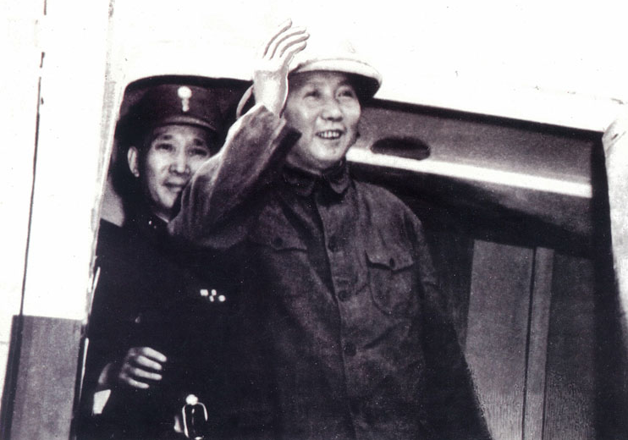
这一次我们去得好，击破了国民党说共产党不要和平，不要团结的谣言…我们去了，可是他们毫无准备，一切提案都是由我们提出。
——毛泽东1945年的一次谈话
为了尽一切可能争取和平，
戳穿蒋介石假和平的阴谋。

Slide 19
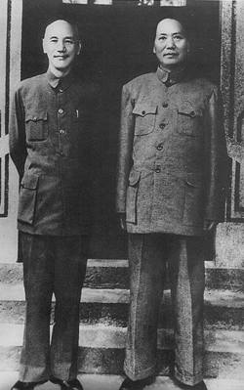
毛泽东在谈判期
间与蒋介石合影

Slide 20
一、重庆谈判
时间：
1945年8月至10月
地点：
重庆
中共代表：
毛泽东、周恩来等
结果：
签署《政府与中共代表会谈纪要》，即《双十协定》

Slide 21
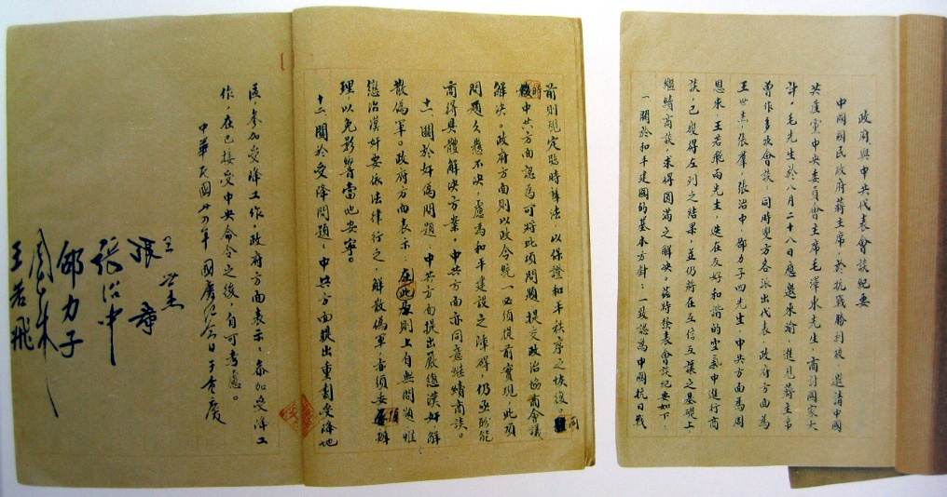

结果：1945年10月10日签订《双十协定》
内容：① 双方同意以和平、民主、团结、统一为基础，长期合作，坚决避免内战，建设独立、自由、富强的新中国。②召开政治协商会议，邀集各党派代表和社会贤达协商国是，讨论和平建国方案。

Slide 22
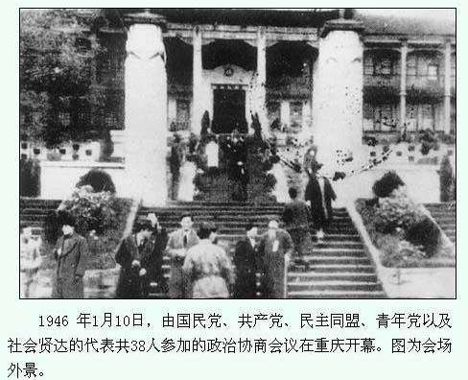
重庆谈判与政治协商会议的召开，为中国实现民主统一、和平建国带来一线曙光
政治协商会议的召开
时间
地点
主要内容
1946年1月10日
重庆
讨论了建立联合政府、和平建国纲领、召开国民大会、修改宪法草案、整编军队等问题
通过了一系列决议，再次确定了避免内战、和平建国的方针。

Slide 23
探究问题：
毛泽东去重庆谈判能改变蒋介石发动内战的方针吗？为什么?
不能。 国民党政府是代表大地主大资产阶级利益的政权，为维护其阶级利益，他们必然要反共反人民，坚持独裁内战，不可能改变内战方针。

Slide 24
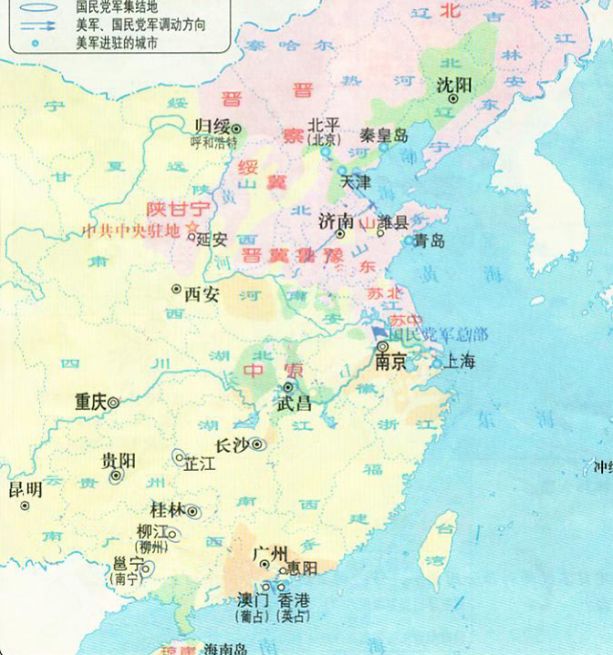
二、国民党发动内战爆发
时间：
1946年6月
标志：
进攻中原解放区
中原解放区
1946年6月，内战全面爆发

Slide 25
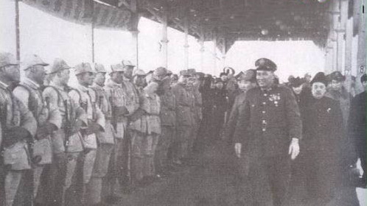
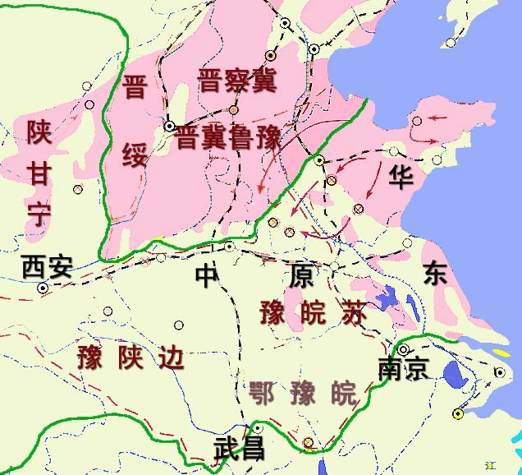
1946年10月，国民党军队占领张家口，全面进攻达到最高峰；
1947年3月，国民党全面进攻被粉碎。
开始发动对陕北解放区和山东解放区的重点进攻。
陕北
山东
国民党军队占领张家口后检阅部队
国民党进攻陕北和山东解放区

Slide 26
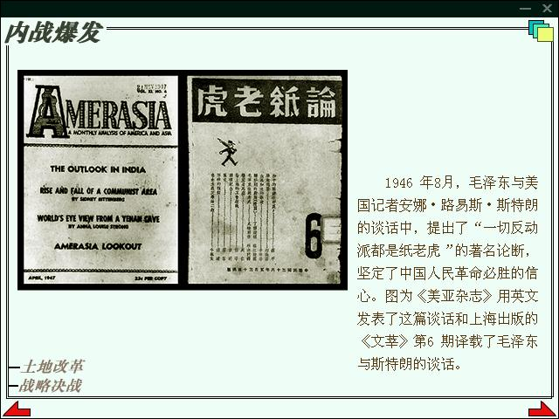
三.解放区军民的自卫反击
1.“一切反动派都是纸老虎”
1946年8月，毛泽东提出了“一切反动派都是纸老虎”的著名论断，坚定了中国人民革命必胜的信心。

Slide 27
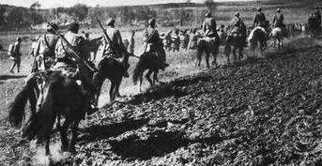
2.粉碎国民党的全面进攻
想一想：面对国民党的疯狂攻势，解放军采取怎样的策略最终粉碎敌人的全面进攻的？
战略战术：自卫战争
主要方式：运动战
主要目标：歼灭敌人有生力量
作战原则：集中优势兵力各个歼灭敌人
人民解放军快速机动作战

Slide 28
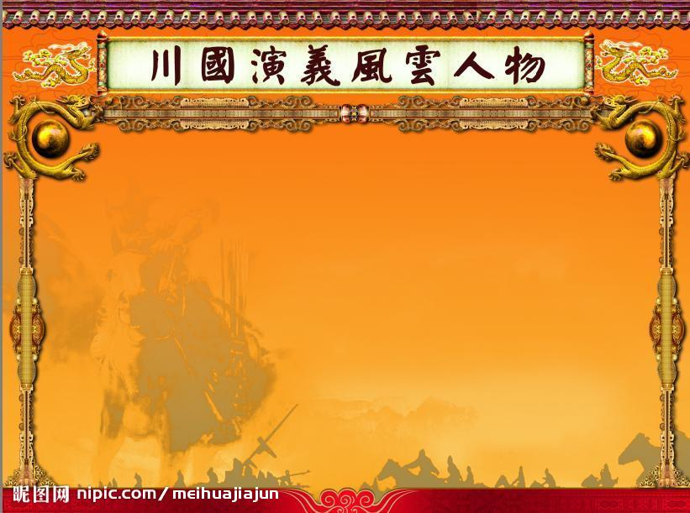
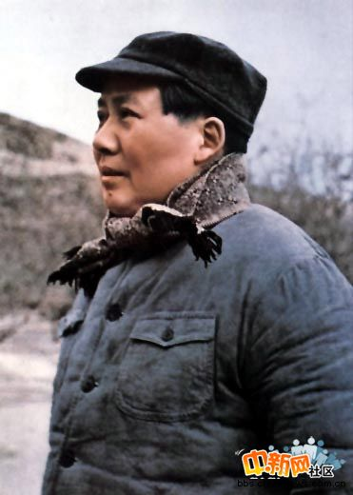
运动战术，巧防御
“敌进我退，敌驻我扰，敌疲我打，敌退我追。”
---毛泽东
“避敌主力，诱敌深入，集中优势兵力，各个击破。”
---毛泽东

Slide 29
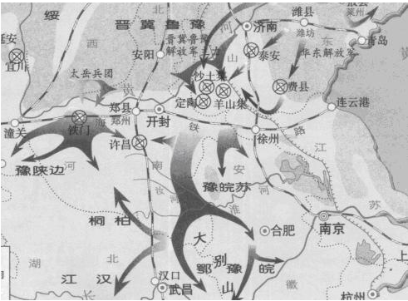
解放区军民经过半年多的自卫反击战，粉碎了国民党军的全面进攻。

Slide 30
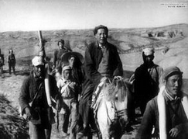
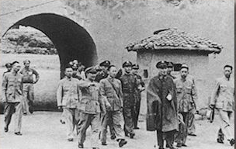
3.粉碎国民党的重点进攻
从毛泽东、周恩来等率领中共中央和解放军总部主动撤离延安，转战陕北。
1947年8月7日，国民党军队占领延安，蒋介石抵达延安视察。
毛泽东转战陕北

Slide 31
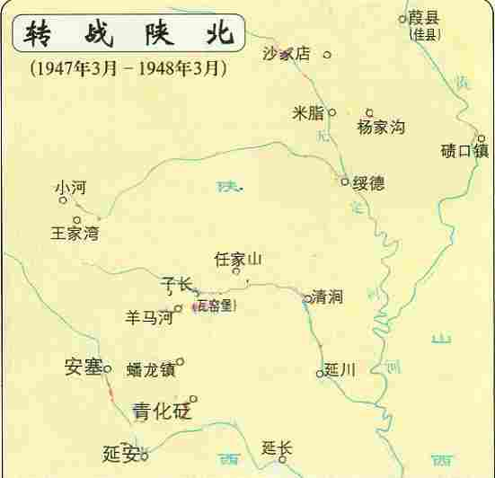
彭德怀率领西北野战军先后取得青化砭、沙家店等战役的胜利，粉碎了国民党军队对陕北的重点进攻。

Slide 32
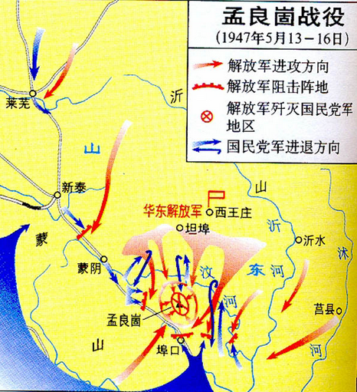
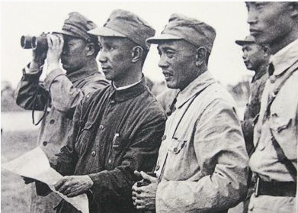
华东野战军在山东孟良崮战役消灭国民党王牌主力整编第七十四师，打退了敌人对山东解放军的重点进攻。

Slide 33
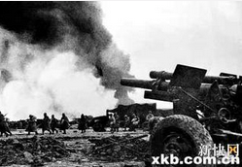
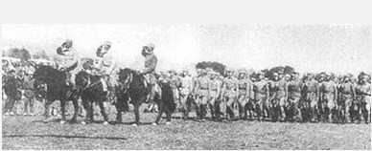
资料
人民教育出版社 八年级 | 上册
人民解放军在第一年度作战中，共歼灭国民党正规军97．5个旅共78万人，平均每个月歼敌8个旅，连同非正规军，共歼敌110多万人。国民党军队第一线的突击兵力，已下降到只占开始进攻解放区时的总兵力的34％，国民党军队减少到373万人，人民解放军则在战斗中不断发展壮大，总兵力增加到195万人，并积累了大兵团作战的经验总兵力。

Slide 34
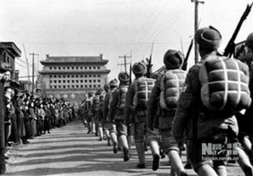
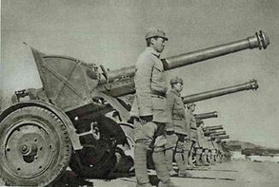
人民教育出版社 八年级 | 上册
与国民党战略反攻的机会即将到来！

Slide 35
当堂达标
【1】假如你在百度搜索引擎中输入“1945年”、“毛泽东”、“双十协定”这三个关键词，最有可能出现的事件应该是（ ）
A．遵义会议
B．西安事变
C．中共七大
D．重庆谈判
D

Slide 36
当堂达标
【2】全面内战爆发的标志是（ ）
A．重庆谈判
B．国民党进攻中原解放区
C．中共中央转战陕北
D．刘邓大军挺进大别山
B

Slide 37
解放战争初期，国共双方兵力变化示意图
人民解放军
人数
430万
国民党军队
 | 国民党 | 共产党
陆军 | 200万 | 61万
海空军 | 19万 | 无
非正规军 | 211万（包括特种兵、机关院校） | 66万（地方部队）
装备 | 美式装备 | 小米加步枪
你认为在内战之初力量对比悬殊很大的情况下，解放区军民不断取得胜利的原因是什么?
127万
1946年6月
——汪朝光《中国近代通史》

Slide 38
原因：
中共战略方针的英明正确；
人民解放军的英勇作战；
广大人民群众的积极支持；
国民党的失道寡助等。

